Slide 1
“NUTRIR EL CUERPO Y EL ESPÍRITU”
MÁS CERCA DE DIOS
ESCUELA SABÁTICA
IGLESIA ADVENTISTA DEL 7° DÍA

Slide 2
SERVICIO DE CANTO
#223 “Oí la voz del Salvador”,
#283 “Ven Señor Jesús”.

Slide 4
LECTURA BÍBLICA

Slide 5
Oración de rodillas
Pidámosle a Dios
un corazón puro y a su vez cuidemos nuestro templo empleando los alimentos con higiene.

Slide 6
PROPÓSITO
Brindar una comprensión más profunda de la importancia de una alimentación saludable
y cómo esta se relaciona con nuestro bienestar espiritual y físico.

Slide 7
INTRODUCCIÓN
Nutrir el cuerpo y el espíritu esencialmente constituye un acto de amor hacia nosotros mismos y hacia
la creación divina. Así como seleccionamos alimentos saludables para mantenernos fuertes y vitales,
también necesitamos alimento espiritual para cultivar la conexión con lo divino.

Slide 8
Ambos aspectos se
entrelazan: un cuerpo bien cuidado facilita la concentración en la reflexión espiritual, mientras que un espíritu nutrido guía nuestras elecciones hacia lo que nos beneficia.
En un mundo agitado,
recordemos que este equilibrio nos capacita para vivir en armonía y servicio, siendo mayordomos fieles de Dios.

Slide 9
Como adventistas del séptimo día, reconocemos que cuidar nuestro cuerpo es un aspecto importante
de nuestra vida espiritual. La Palabra de Dios dice que nuestro cuerpo es templo del Espíritu Santo y
como tal, nuestro deber como fieles mayordomos es cuidarlo.

Slide 10
HIMNO DE ALABANZA
#201 “CANCIÓN DEL ESPÍRITU”

Slide 11
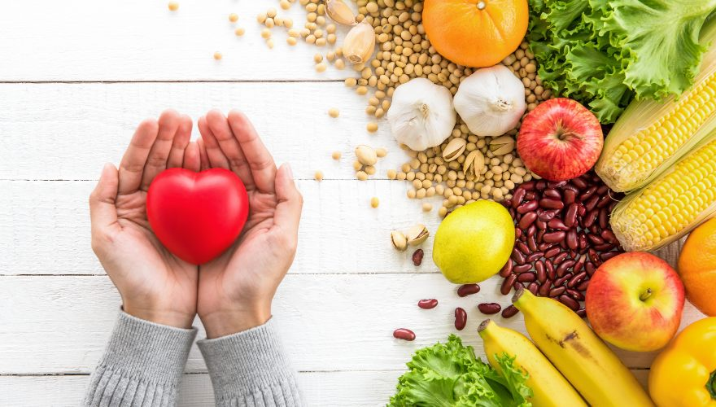
Quizá muchos de nosotros somos conscientes que debemos cuidar nuestra alimentación, pero no
sabemos de qué manera hacerlo o por dónde debemos comenzar. Bien uno de los consejos más
prácticos que podemos aplicar es el de buscar los alimentos naturales. Priorice alimentos frescos y
naturales, como frutas, verduras, legumbres, granos enteros y frutos secos.

Slide 12
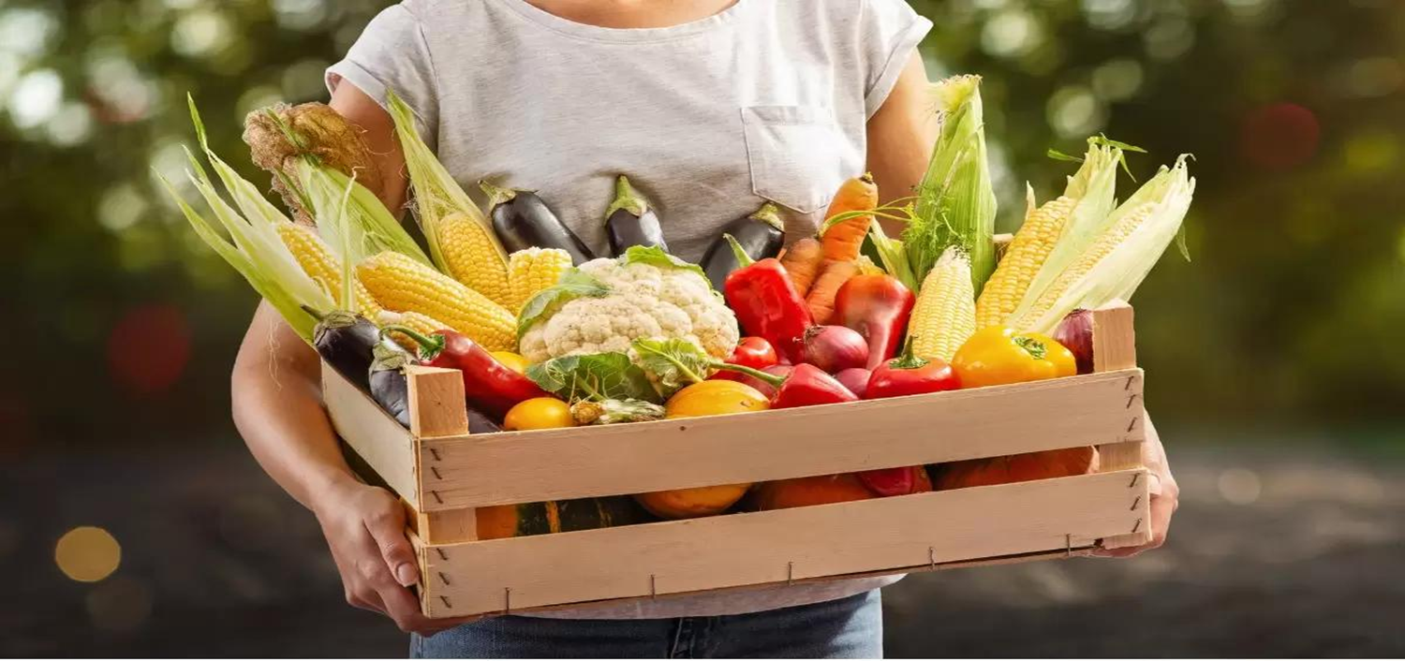
Estos alimentos están más
cerca de su estado original y son ricos en nutrientes esenciales. Si la condición lo permite, visite
mercados de agricultores locales, donde se le brinde acceso a productos frescos y de temporada
directamente de los productores. Estos alimentos suelen ser más naturales y menos procesados que
los que se encuentran en los supermercados.

Slide 13
A medida que te acostumbres a una dieta más natural, verá cómo su salud mejora y se sentirá más conectado con la creación de Dios a través de los alimentos que consume.

Slide 14
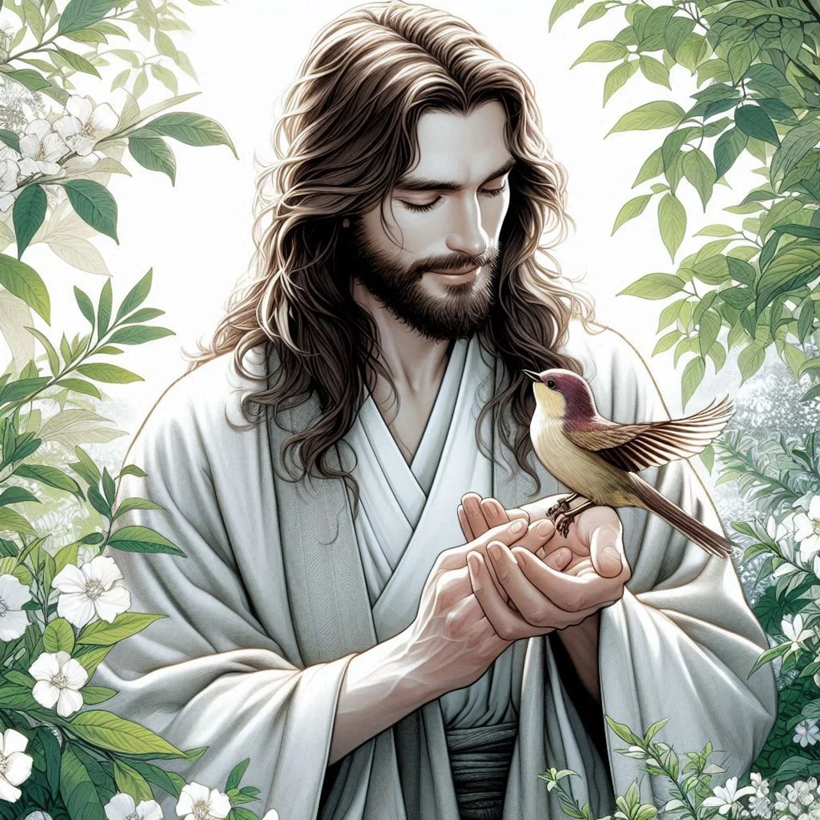
NUEVO HORIZONTE
EVANGELISMO
EL NÚMERO 1

Slide 15
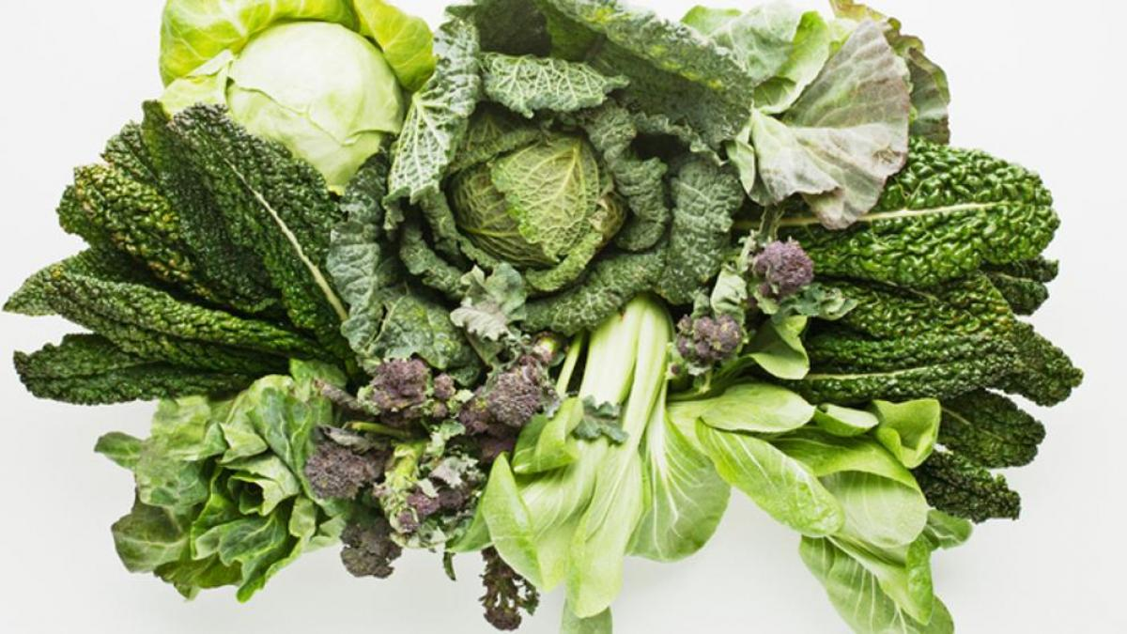
Otro aspecto importante que no puede faltar en su alimentación es el consumo de plantas, como lo menciona Génesis 1:29. “Y dijo Dios: He aquí que os he dado toda planta que da semilla, que está sobre toda la tierra, y todo árbol en que hay fruto y que da semilla; os serán para comer”. Este verso
no solo es un relato histórico, encierra el deseo de Dios por brindarnos una alimentación adecuada rica en nutrientes.

Slide 16
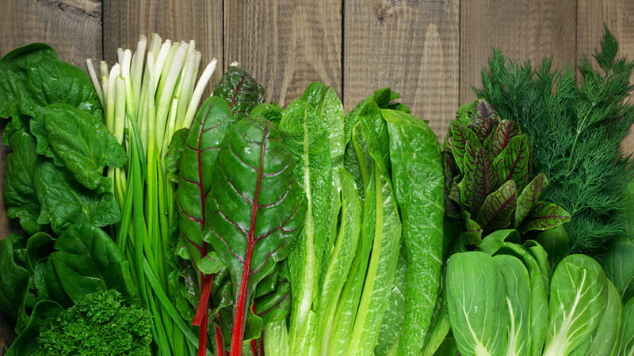
Consuma una variedad de verduras para asegurarte de obtener una amplia gama de beneficios nutricionales. Por ejemplo, Verduras de Hoja verde como las espinacas: las cuales son
altas en hierro, calcio y vitamina K. Contribuye a la salud de los huesos, la coagulación sanguínea y la función cerebral. Asimismo, la Kale o col rizada: Rica en antioxidantes y
vitamina A. Beneficia además la salud visual y el sistema inmunológico.

Slide 17
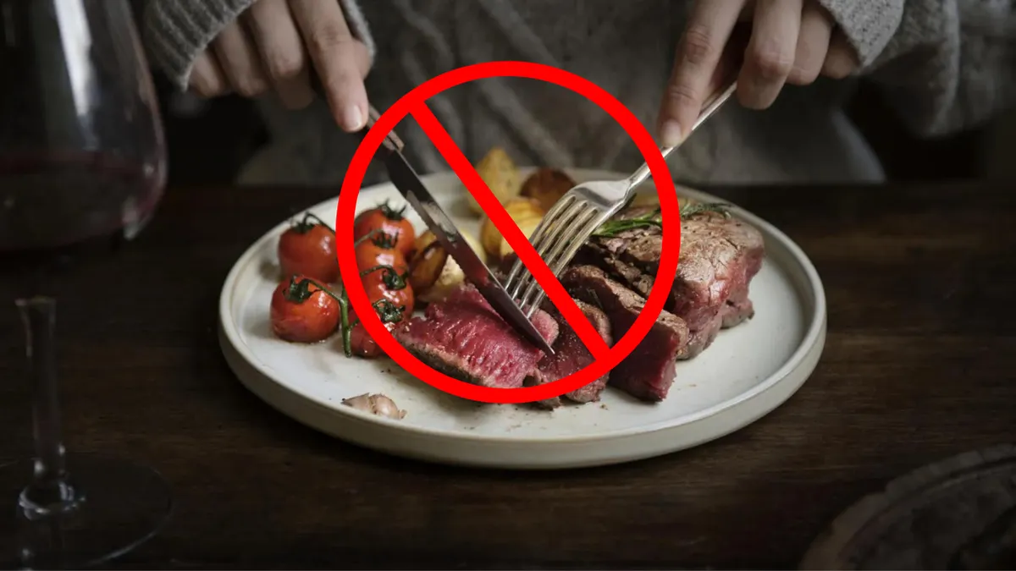
Si queremos mejorar nuestra alimentación, es necesario evitar el consumo de carne. Algunos estudios
sugieren que una dieta basada en plantas puede estar asociada con una menor incidencia de
enfermedades crónicas como enfermedades cardíacas, diabetes y ciertos tipos de cáncer.

Slide 18
Precisamente los adventistas a menudo buscan adoptar un estilo de vida saludable y prefieren evitar
por completo la carne, optando por fuentes de proteínas vegetales, como legumbres, tofu y quinua y
otros alimentos como los hongos, verduras de raíz y tubérculos, frutos secos, semillas etc. Hágalo por
salud, hágalo por amor a sí mismo y disfrute la diferencia.

Slide 19
MISIONERO MUNDIAL
ESTADOS UNIDOS

Slide 20
Nos ahorraríamos muchos problemas también, si procuramos la higiene en los alimentos. Siga los
principios de higiene en la preparación y manipulación de alimentos, tal como se encuentra en la
Biblia en Levítico 11. Esto incluye cocinar adecuadamente los alimentos, mantener una buena higiene
personal y lavar los productos frescos antes de consumirlos.

Slide 21
Asimismo, Limpie y desinfecte
regularmente las superficies de la cocina, como repisas, tablas de cortar y utensilios, para evitar la
contaminación. Todo esto le ayudará a prevenir enfermedades.

Slide 22
Recuerde que la pureza es tanto
exterior como interior, no por nada el salmista habla sobre la pureza espiritual al proclamar
“¿Quién subirá al monte del Señor y quién estará en su santuario? El limpio de manos y puro de corazón, el
que no ha elevado su alma a cosas vanas, ni jurado con engaño” (Salmos 24:3-4).

Slide 23
INFORME
SECRETARIAL

Slide 24
Beber agua también es esencial para una alimentación saludable y un funcionamiento óptimo del
cuerpo por varias razones. La primera es la hidratación. El agua es esencial para mantener el equilibrio
hídrico en el cuerpo. La hidratación adecuada es clave para el funcionamiento de todas las células,
tejidos y sistemas del cuerpo. La otra razón es la correcta digestión y absorción de nutrientes. El agua
es necesaria para la digestión adecuada de los alimentos. Ayuda a descomponer los nutrientes y a
transportarlos a través del sistema digestivo para su absorción.

Slide 25
Así como el agua es esencial para
nuestro cuerpo, asimismo Jesús espera ser el Agua de Vida que refresque nuestro ser. Juan 4:14 dice:
“Pero el que beba del agua que yo le daré, no tendrá sed jamás, sino que el agua que yo le daré se convertirá en él en una fuente de agua que brota para vida eterna”

Slide 26
En nuestra búsqueda de una vida plena, recordemos que la alimentación correcta es un componente
fundamental. Al nutrir nuestro cuerpo y espíritu con sabiduría y gratitud, podemos acercarnos más a
Dios y tener la energía necesaria para cumplir con nuestro propósito en la vida.

Slide 27
Que nuestras
elecciones alimentarias reflejen nuestra buena mayordomía al cuidar el templo que Dios nos ha
confiado. A medida que nos esforzamos por tomar decisiones conscientes y saludables, no solo
experimentaremos bienestar físico, sino también una mayor conexión con nuestro Creador.

Slide 28
VERSÍCULO PARA MEMORIZAR

Slide 29
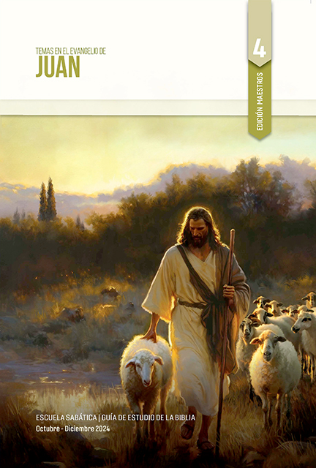
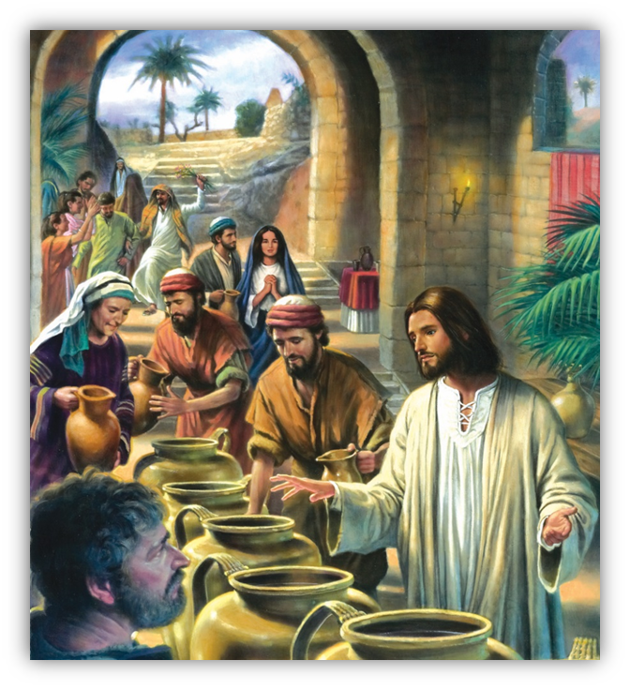
REPASO DE LA LECCIÓN # 1
SEÑALES QUE INDICAN EL CAMINO

Slide 30
HIMNO FINAL

Slide 31
ORACIÓN FINAL

